Slide 1
鬥地主
自设计彩种提案

Slide 2
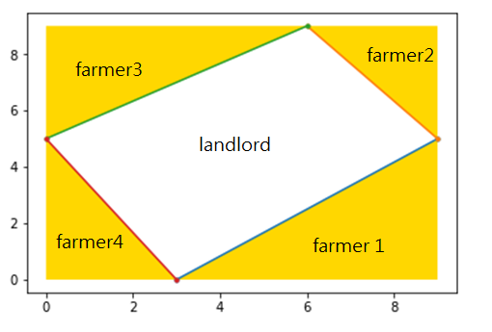
由喂给的四个号码去决定农田四周的位置，然后再由位置联机去决定出四个农夫所拿到的田地面积，与中间地主的田地大小。
游戏进行方式由农夫田地面积和vs地主田地，个别农夫田地面积vs地主，个别农夫田地面积vs个别农夫田地面积，猜农夫田地大小，猜地主田地大小等方式进行。

Slide 3
各种可能玩法的几率与赔率
 | 農夫全體贏 | 地主贏 | 平手
出現次數 | 4050 | 4050 | 1900
機率 | 0.405 | 0.405 | 0.19
原始賠率 | 2.469 | 2.469 | 5.263
建議賠率 | 2.419 | 2.419 | 5.15
 | 苦力 | 小農 | 中農 | 富農 | 地主
區間範圍 | 0~10 | 10~20 | 20~30 | 30~40 | 40~50
出現次數 | 5900 | 2200 | 1300 | 500 | 100
機率 | 0.59 | 0.22 | 0.13 | 0.05 | 0.01
原始賠率 | 1.694 | 4.545 | 7.692 | 20 | 100
建議賠率 | 1.661 | 4.454 | 7.538 | 19.599 | 98
 | 被鬥垮 | 小農 | 中農 | 富農 | 地主 | 貿易商 | 跨國商 | 巨賈 | 大亨
區間範圍 | 0~10 | 10~20 | 20~30 | 30~40 | 40~50 | 50~60 | 60~70 | 70~80 | 80~90
出現次數 | 30 | 158 | 586 | 3114 | 5134 | 750 | 198 | 128 | 2
機率 | 0.003 | 0.0158 | 0.0586 | 0.3114 | 0.5134 | 0.075 | 0.0198 | 0.0128 | 0.0002
原始賠率 | 333.333 | 63.291 | 17.064 | 3.211 | 1.947 | 13.333 | 50.505 | 78.125 | 5000
建議賠率 | 326.666 | 62.025 | 16.722 | 3.146 | 1.908 | 13.066 | 49.494 | 76.562 | 4900
 | 農夫一贏 | 農夫二贏 | 平手
出現次數 | 4790 | 4790 | 420
機率 | 0.479 | 0.479 | 0.042
原始賠率 | 2.087 | 2.087 | 23.809
建議賠率 | 2.045 | 2.045 | 23.333
 | 農夫一贏 | 農夫二贏 | 農夫三贏 | 農夫四贏 | 地主贏(optional) | 平手
出現次數 | 339 | 339 | 339 | 339 | 8800
機率 | 0.0339 | 0.0339 | 0.0339 | 0.0339 | 0.88
原始賠率 | 29.4985 | 29.4985 | 29.4985 | 29.4985 | 1.136
建議賠率 | 28.908 | 28.908 | 28.908 | 28.908 | 1.113

Slide 4
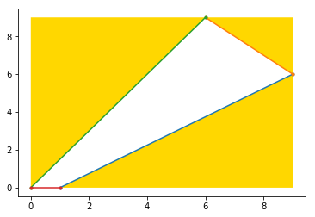
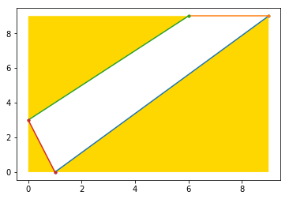
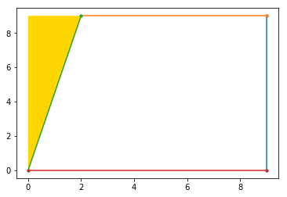
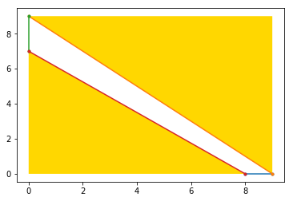
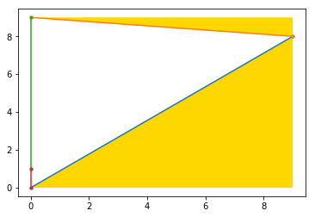
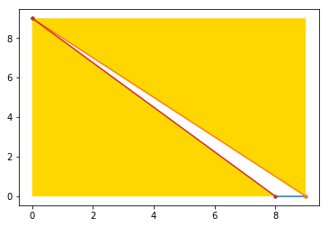
可能的图形样貌

Slide 5
优势(Strength)：以图形面积这种更为直观的方式让玩家看到输赢，且面积计算方式简单又有教育意义。组合度高，可以让玩家自行挑选想要的玩法。组合数大于快三，小于时时彩，补足彩种复杂度的断层。有赔率低赢面高的玩法，且玩法中奖率跟两面类似但不相同，容易让玩家有容易中奖或是赔率比大小玩法更好的错觉。也有赔率高赢面低的玩法(最高赔率可达近5000)，吸引不同客层。号码可直接选自官彩或自营彩。 | 劣势(Weakness)：面积计算在面积接近的时候，各人直觉判断容易产生误差。(很容易用手算排除)
机会(Opportunity)：对于众多换汤不换药的彩种，以图形显示是创新格局的一种尝试。 塑造我们平台的特色。 | 威胁(Threat)：目前最有效的玩法就是设计成抓取四个号码，四个号码在中国文化圈的效应未知。

Slide 6
走田埂
自设计彩种提案

Slide 7
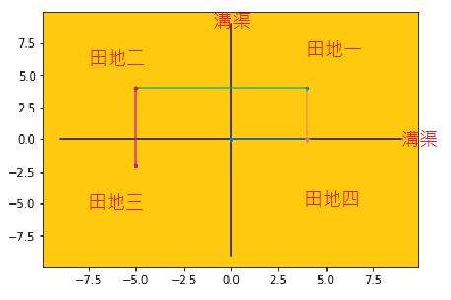
执行方式与玩法：
抓四个号码：从原点开始，往右，往上，往左，往下，分别走对应到抓取到的四个号码，猜最后走到的田地(象限)、掉入沟渠，或是留在原地。
 | 田地一 | 田地二 | 田地三 | 田地四 | 溝渠 | 原點
出現次數 | 2025 | 2025 | 2025 | 2025 | 900 | 100
機率 | 0.2025 | 0.2025 | 0.2025 | 0.2025 | 0.09 | 0.01
原始賠率 | 4.938 | 4.938 | 4.938 | 4.938 | 11.111 | 100
建議賠率 | 4.839 | 4.839 | 4.839 | 4.839 | 10.888 | 98

Slide 8
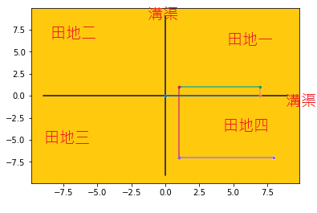
执行方式与玩法：
抓五个号码：从原点开始，往右、往上、往左、往下、往右，走对应抓取到的五个号码，猜最后走到的田地(象限)、掉入沟渠，或是留在原地。
 | 田地一 | 田地二 | 田地三 | 田地四 | 溝渠 | 溝渠 | 原點
出現次數 | 35100 | 7425 | 7425 | 35100 | 9450 | 4950 | 550
機率 | 0.351 | 0.07425 | 0.07425 | 0.351 | 0.0945 | 0.0495 | 0.0055
原始賠率 | 2.849 | 13.468 | 13.468 | 2.849 | 10.582 | 20.202 | 181.818
建議賠率 | 2.792 | 13.198 | 13.198 | 2.792 | 10.370 | 19.797 | 178.181

Slide 9
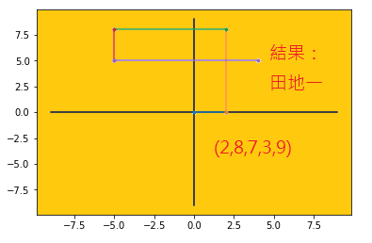
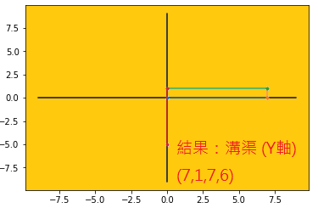
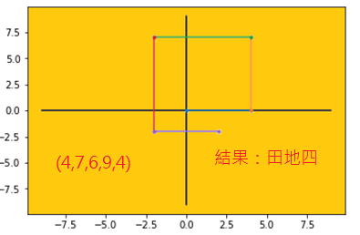
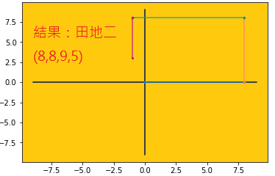
可能的图形样貌 (五个号码 Left) & (四个号码 Right) ：

Slide 10
优势(Strength)： 可以吃下任意数目的开奖号码，例如快3的3个号码，时时彩的5个号码, 幸运飞艇/PK10的10个号码，都可以适应。 | 劣势(Weakness)： 踏入四块田地的机率会因为号码数不总是对称，例如在选五个号码的玩法里面，田地一田地四的机率大于田地二田地三的机率。又，玩法组和相对少。
机会(Opportunity)： 新鲜的玩法可以增加平台特色。 | 威胁(Threats)： 未知待補。

